Slide 1
EUROPA.-LA VUELTA AL MUNDO EN 885 JARDINES.-ESPAÑA.-VALENCIA
Selección de textos y fotografías por
JOSE ELIAS BONELLS

Slide 2
Jardín de las Hespérides
Jardín que incluye una colección de cítricos compuesta por 50 variedades diferentes, acompañada por esculturas de la mitología griega y juegos de agua.
Situado junto al Jardín Botánico de Valencia , fue creado en el año 2000, y quiere simbolizar el mito del Jardín de las Hespérides, las ninfas que guardaban las manzanas de oro, en este caso el preciado objeto son las naranjas valencianas.
Sus diseñadores fueron Maria Teresa Santamaría, Antonio Gallud, Miguel del Rey y Carlos Campos.

Slide 3
Encontramos tres estatuas en bronce obra del escultor húngaro Miklos Pàlfy, una de ellas representa a la diosa Venus (protectora de huertos y jardines) que preside una alberca, una figura representando a Hércules y la última una figura femenina que representa la Metamorfosis de la Ninfa en árbol.
En la puerta de entrada encontramos la siguiente estrofa: "A través de las olas del mar profundo llegaron a la hermosa isla de los dioses, allí donde las Hespérides tienen su casa de oro"; mientras que en puerta de salida encontramos esta otra estrofa “

Slide 4
Las manzanas de oro las guardaba un dragón inmortal que tenia cien cabezas y emita muchas y diversas voces con el vigilaban también las Hespérides".

Slide 5
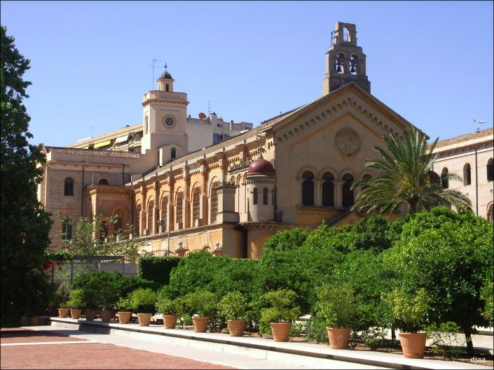
Notes:
Jardín de las Hespérides

Slide 6
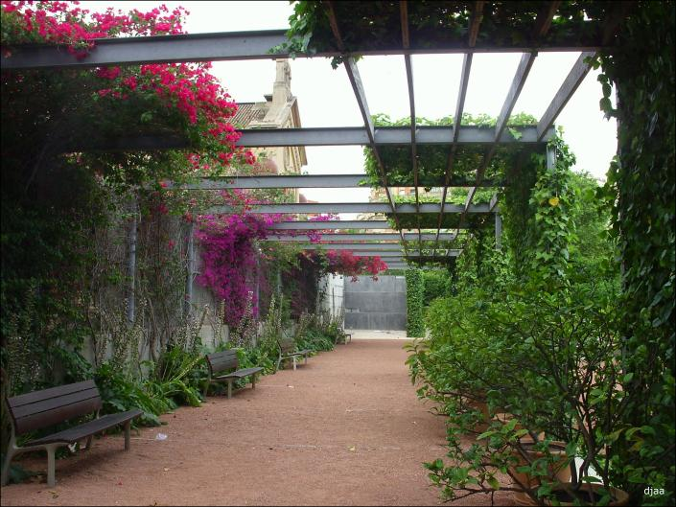
Notes:
Jardín de las Hespérides

Slide 7
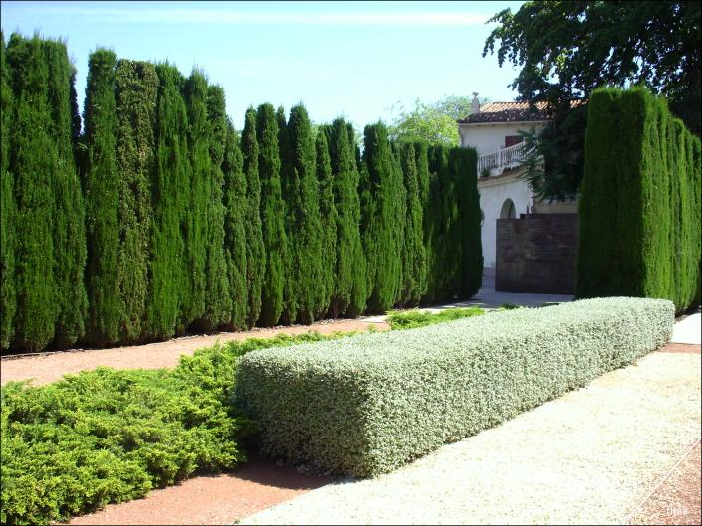

Slide 8
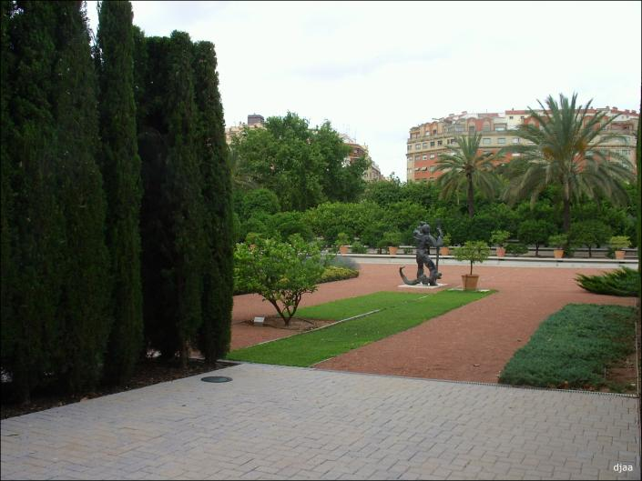
Notes:
Jardín de las Hespérides

Slide 9
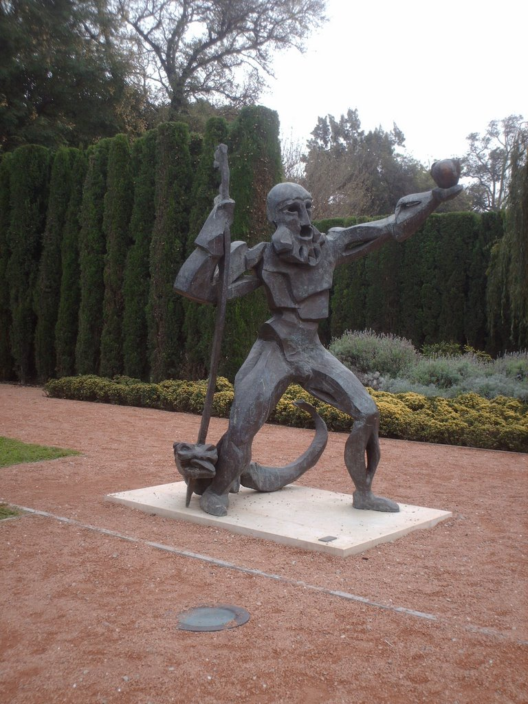
Notes:
Valencia.-Jardín de la Hespérides

Slide 10
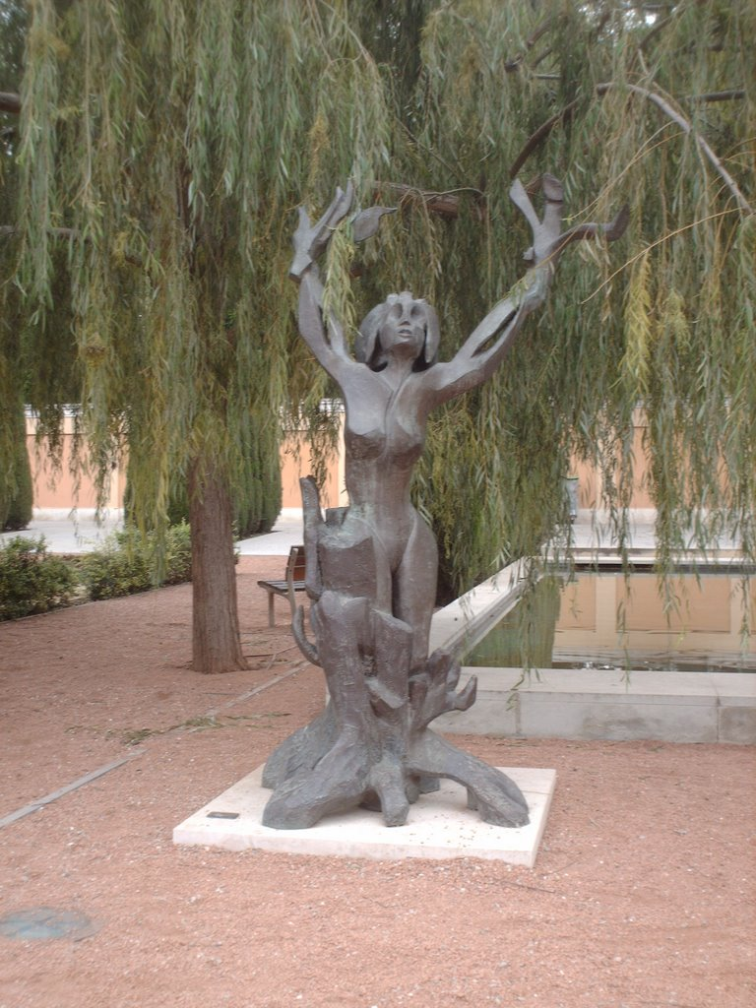
Notes:
Valencia.-Jardín de las Hespérides

Slide 11
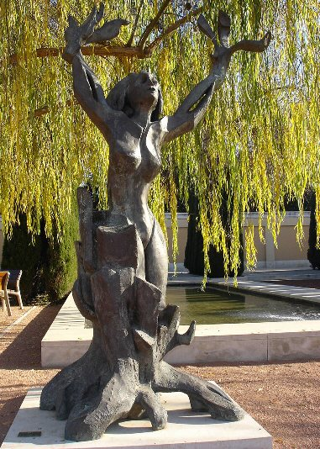
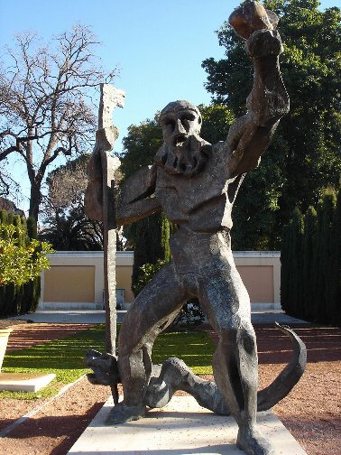
Notes:
Valencia.- El jardín de las Hespérides

Slide 12
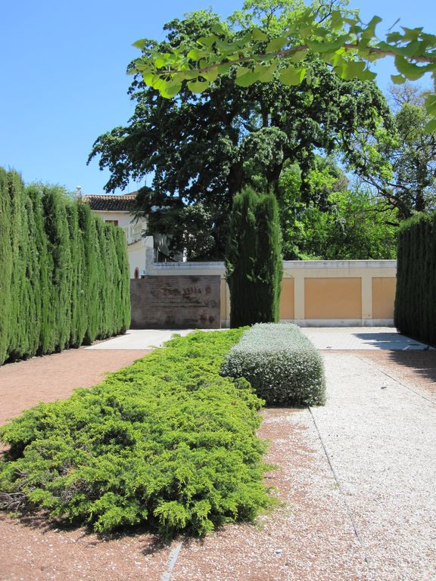
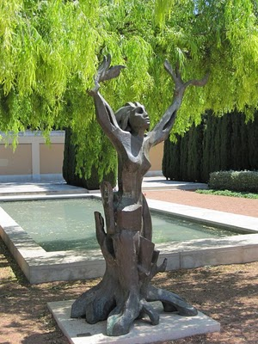
Notes:
Jardín de las Hespérides

Slide 13
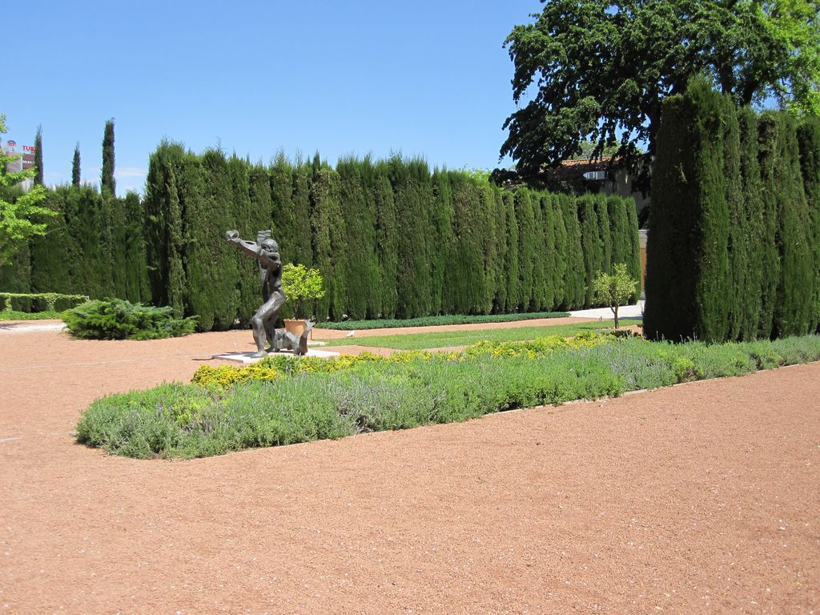

Slide 14
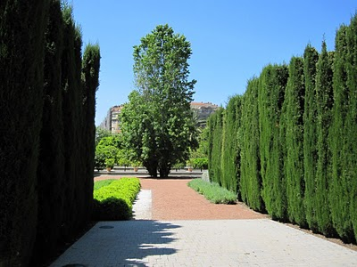
Notes:
Jardín de las Hespérides

Slide 15
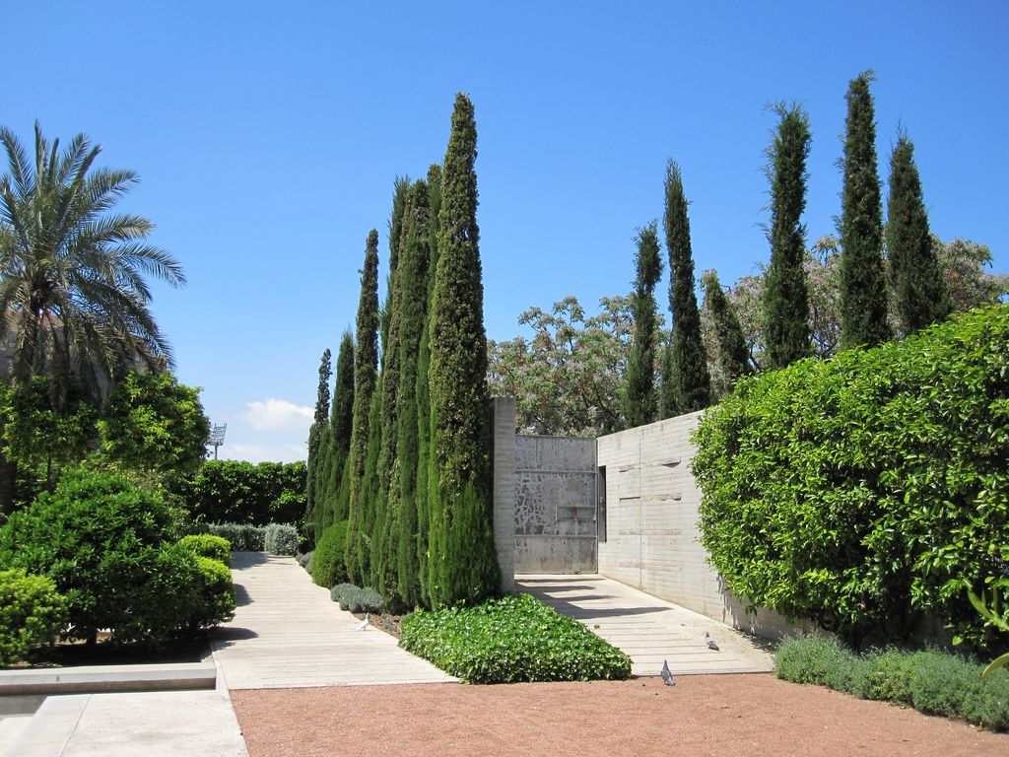
Notes:
Jardín de las Hespérides

Slide 16
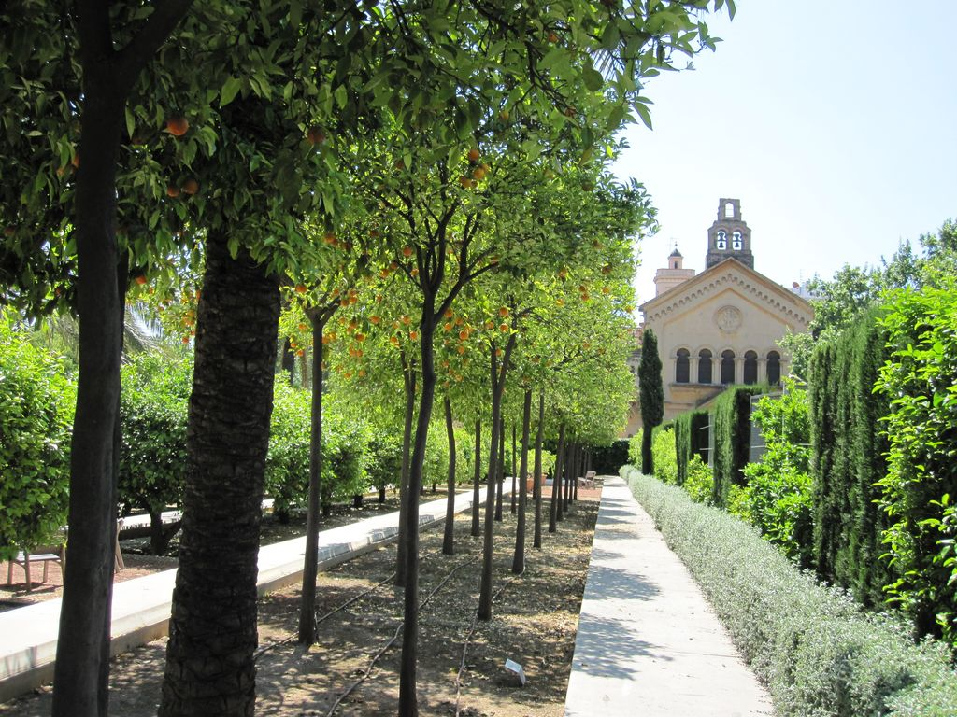
Notes:
Jardín de las Hespérides

Slide 17
Parque Benicalap
El parque de Benicalap es un jardín público urbano situado en el barrio de Benicalap , al noroeste de la ciudad de Valencia.
Los terrenos donde se ubica el parque pertenecían anteriormente al Ministerio de Agricultura , donde tenía una estación de horticultura dedicada a la investigación y experimentación.
. El Ayuntamiento de Valencia adquirió los terrenos al año 1975 para la creación de un parque, pero no fue hasta 1981 cuando comenzó su construcción.

Slide 18
La mayor parte del parque está compuesto por la zona ajardinada.
En su construcción se utilizaron técnicas nuevas para su época, tanto a la jardinería como a los sistemas de mantenimiento.
El jardín se basa en dos colinas de una altura considerable, de los que bajan dos torrentes de agua.
El torrente sur termina en un pequeño lago, y cuenta con una pasarela-puente que lo cruza.
El torrente norte cuenta con una cascada por bajo la cual pasa un camino.
Por la parte interior de los cerros hay varios caminos que les creen, todos ellos de tierra.

Slide 19
En esta zona hay una gran cantidad de árboles de grandes proporciones, dando una sensación de bosque.
Rodeando las dos colinas hay un camino de adoquines , que hace de paseo central del parque, y además comunica las tres puertas principales de este.
En la parte exterior del paseo se pueden encontrar más zonas verdes, además de un rosaleda .
Estas zonas exteriores tienen menos frondosidad que las interiores, y se pueden encontrar varios templetes y construcciones varias.

Slide 20
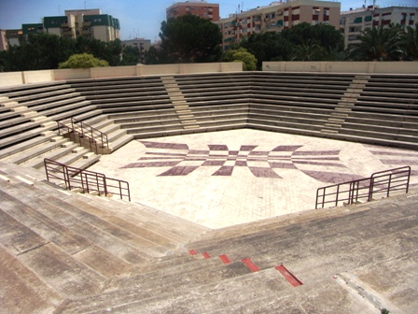
Notes:
Valencia.- Parc de Benicalap

Slide 21
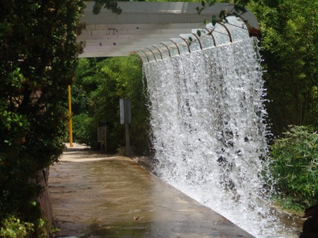
Notes:
Valencia.-Parc de Benicalap

Slide 22
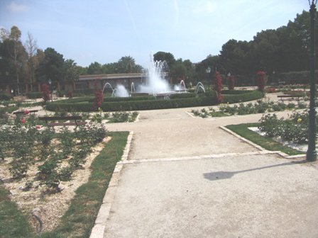
Notes:
Valencia.-Viveros

Slide 23
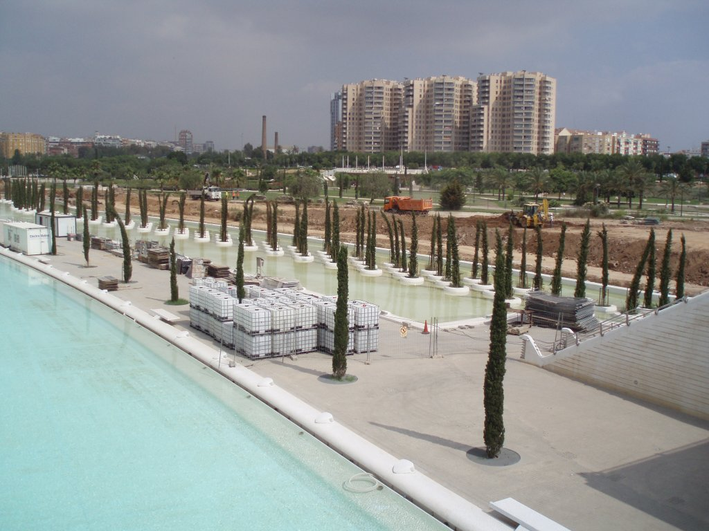
Notes:
Valencia.-Ajardinamiento del Rio Turia

Slide 24
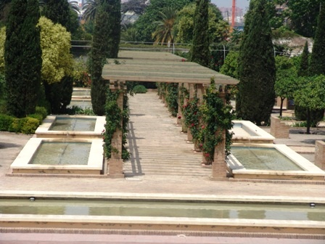
Notes:
Valencia.-Benicalap

Slide 25
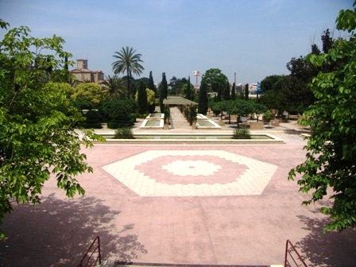
Notes:
Valencia.-Benicalap

Slide 26
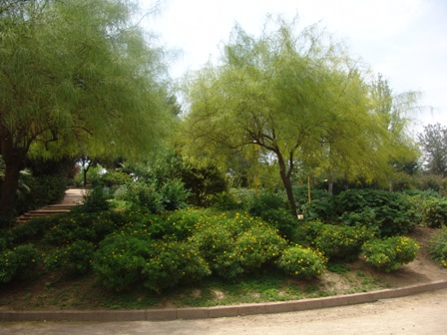
Notes:
Valencia.-Benicalap

Slide 27
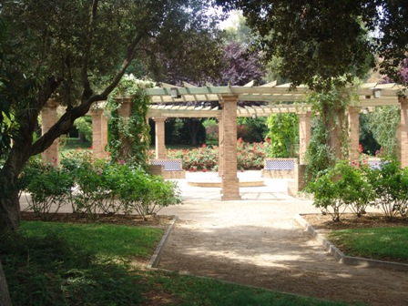
Notes:
Valencia.-Benicalap

Slide 28
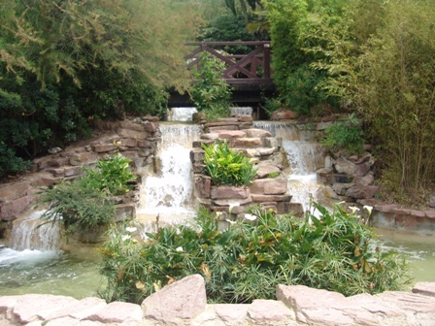
Notes:
Valencia.-Benicalap

Slide 29
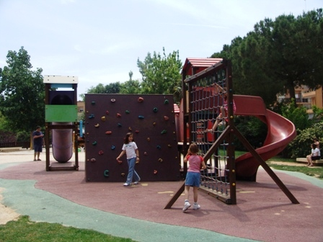
Notes:
Valencia.-Benicalap

Slide 30
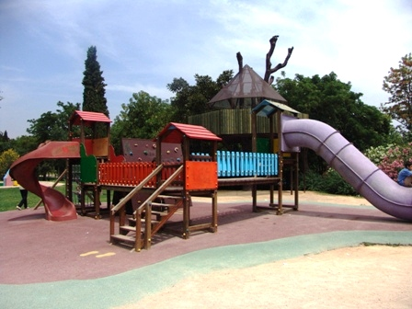
Notes:
Valencia.-Benicalap

Slide 31
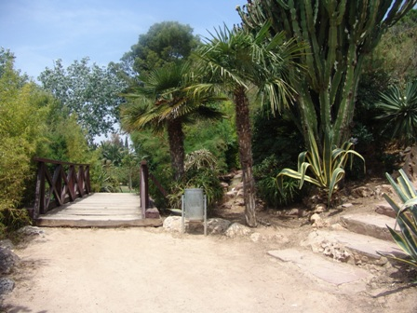
Notes:
Valencia.-Benicalap

Slide 32
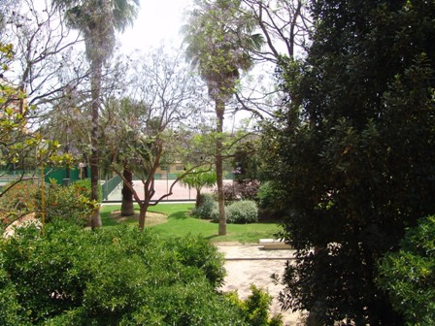
Notes:
Valencia.-Benicalap

Slide 33
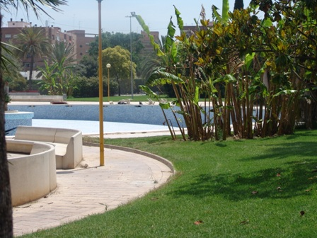
Notes:
Valencia.-Benicalap

Slide 34
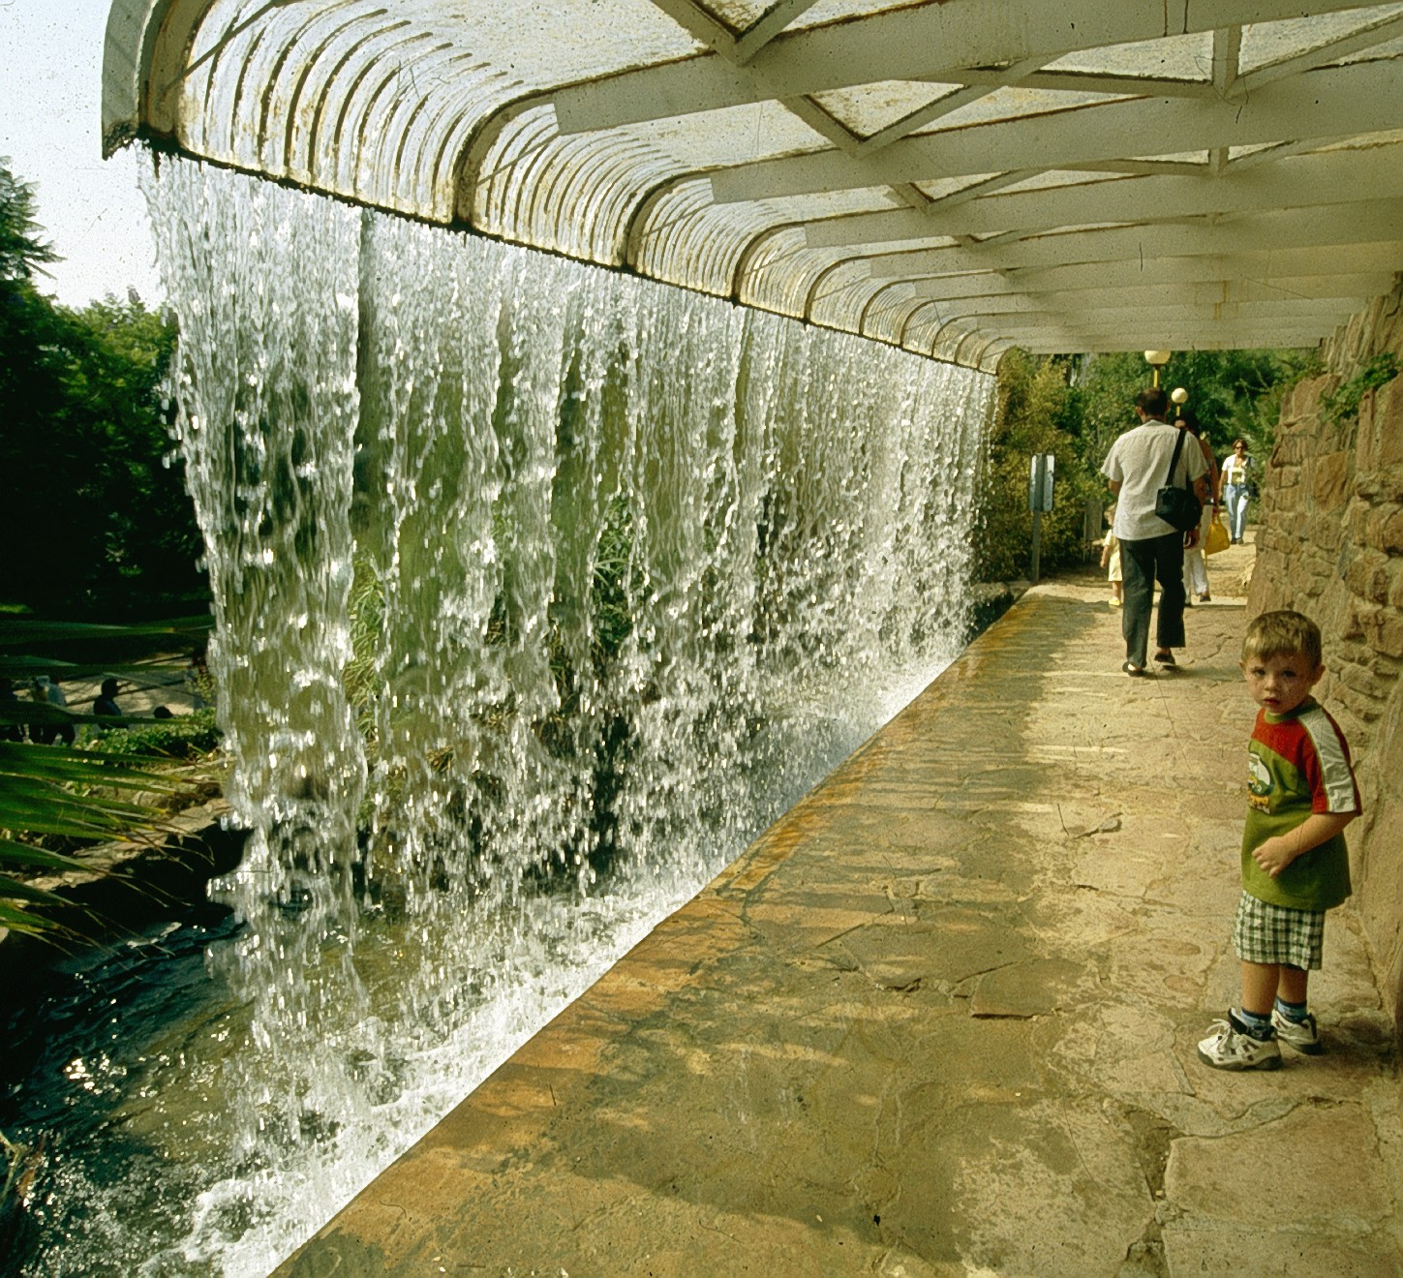
Notes:
Parque Benicalap

Slide 35
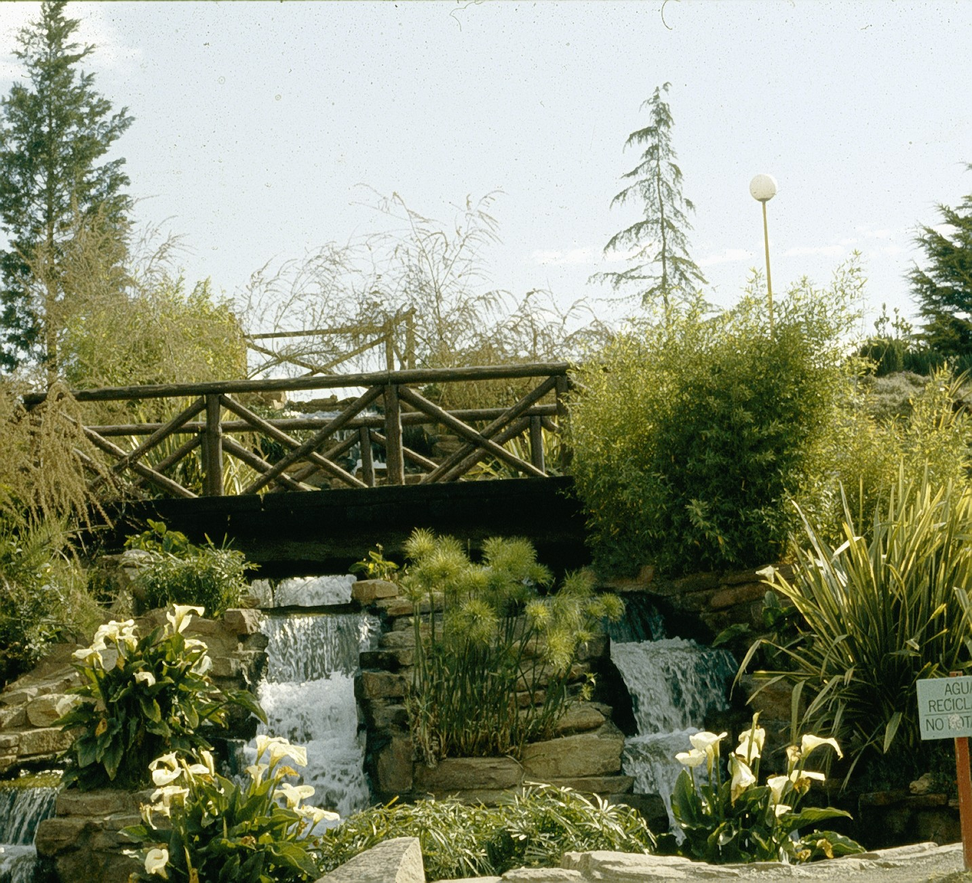
Notes:
Parque Benicalap

Slide 36
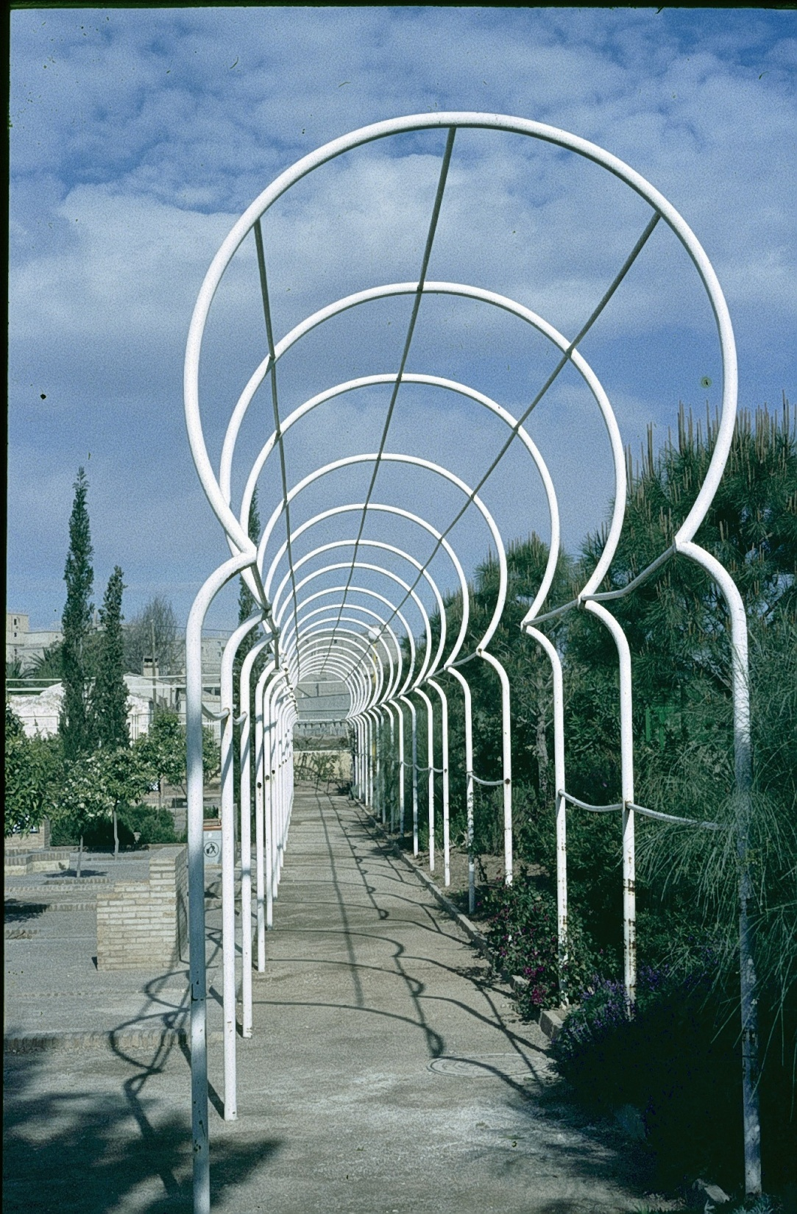
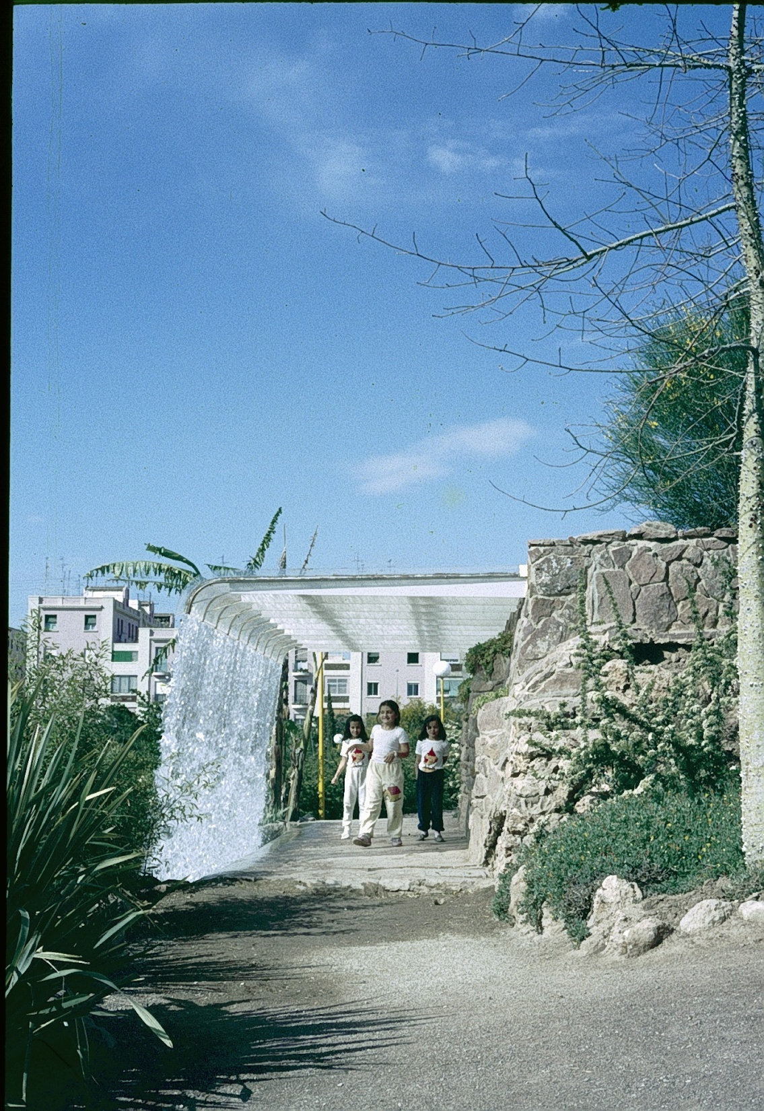
Notes:
Parque B enicalap

Slide 37
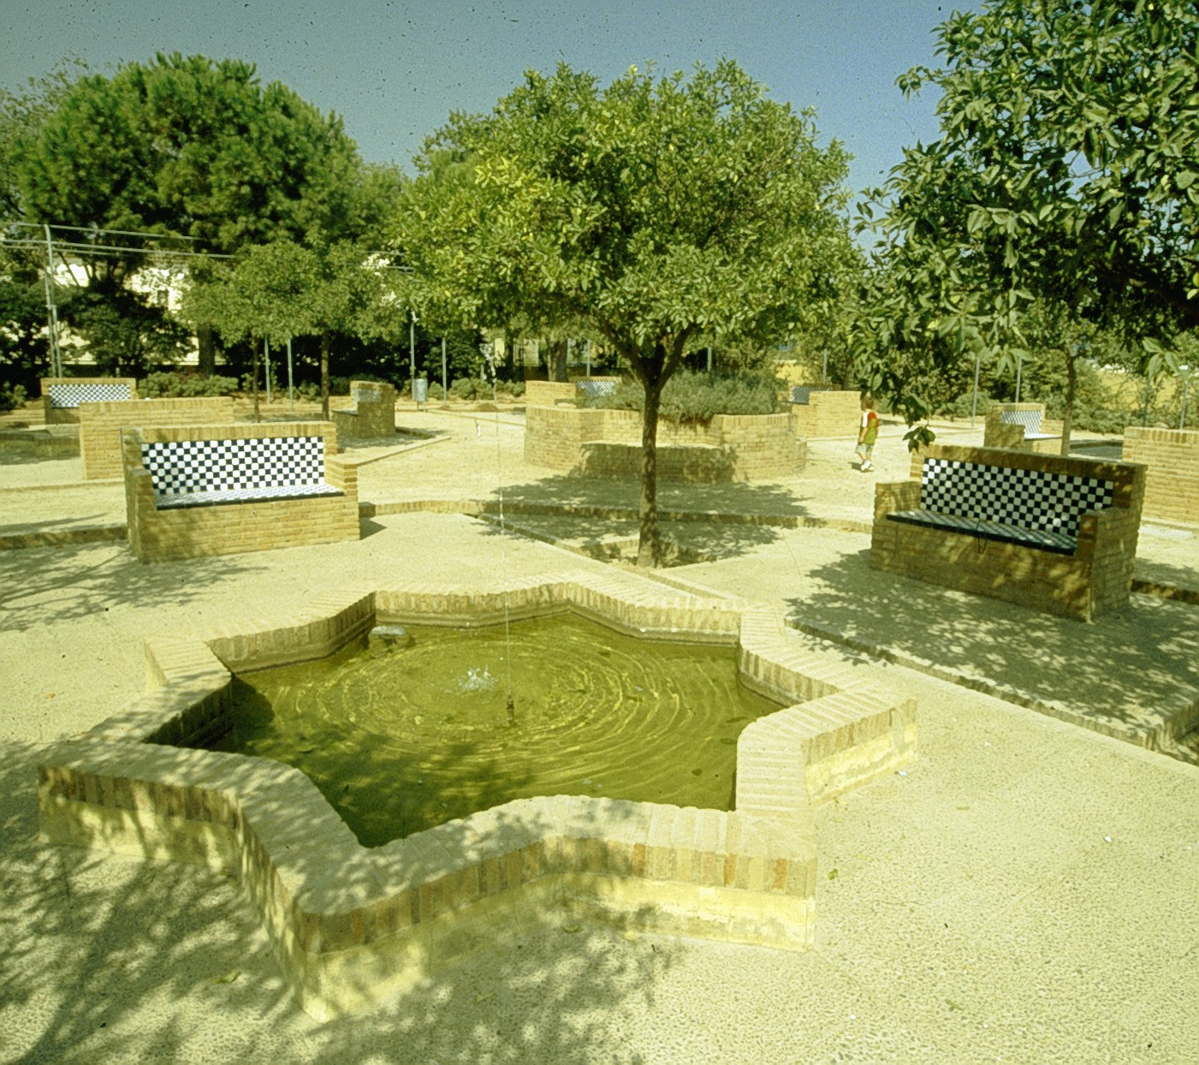
Notes:
Parque Benicalap

Slide 38
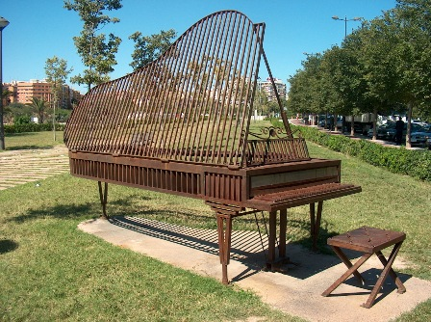
Notes:
Valencia.-La Alameda

Slide 39
Parque de Marxalenes
El Parque Municipal de Marxalenes es un parque público de Valencia situado al norte de la ciudad, el barrio de Marxalenes.
De forma aproximadamente rectangular, es uno de los parques más grandes de la ciudad con una extensión de 80.000 metros cuadrados.
Dentro del recinto hay una variedad de edificios que hoy en día tienen usos didácticos o de mantenimiento del parque.

Slide 40
Entre ellos se encuentran las alquerías - la de Barrinto, de origen medieval, la del Foraster, la de Luna, la de Bor Baus y la de Félix - una fábrica de aceite y la primera estación del tren de Valencia que data de las finales del siglo pasado. También en el parque están las antiguas cocheras de FGV, que en 2003 fueron renovadas y convertidas en una cafetería. Otros edificios situados dentro del parque son el aula de la naturaleza, la biblioteca infantil, la escuela de jardinería e instalaciones deportivas donde se practica el fútbol, ​​tenis y baloncesto.
En cuanto a la flora, el parque contiene ejemplares numerosos de la palmera , la algarrobo , el olivo , el álamo , el roble, el fresno , el olmo , la encina , el chopo , el pino y el sauce.

Slide 41
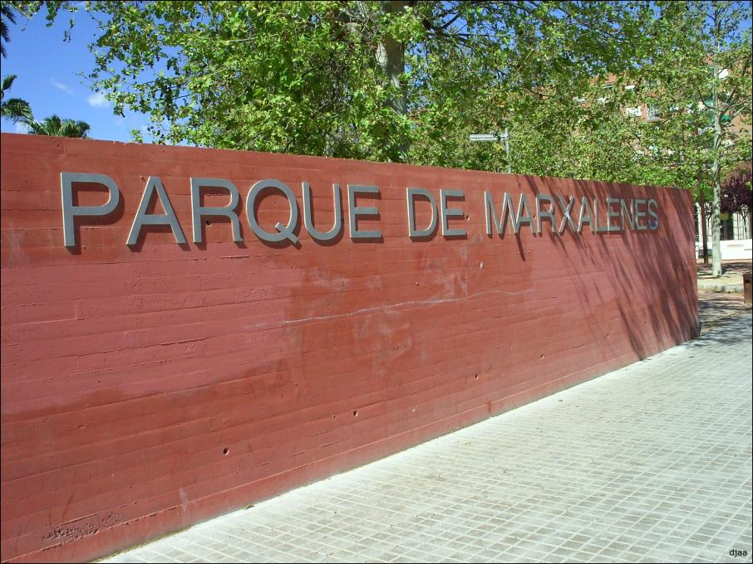
Notes:
Parque de Marxalenes

Slide 42
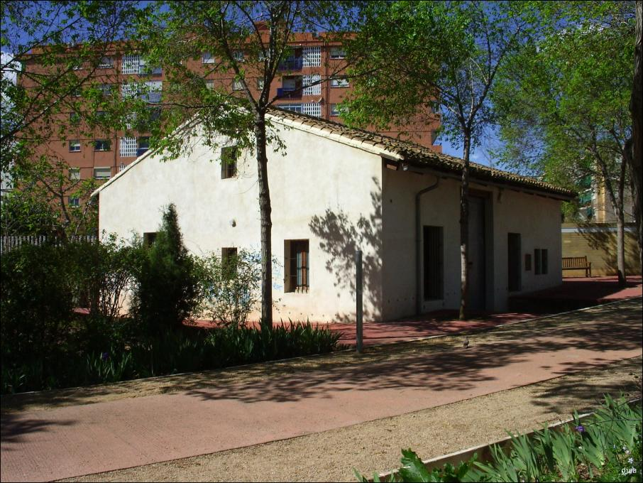
Notes:
Parque de Marxalenes

Slide 43
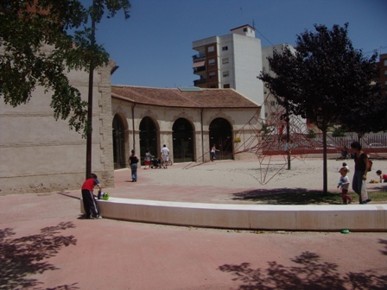
Notes:
Valencia.-Parc de Marxalenes

Slide 44
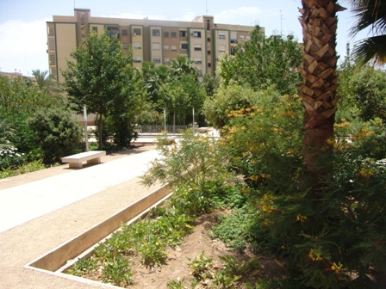
Notes:
Valencia.-Parc de Marxalenes

Slide 45
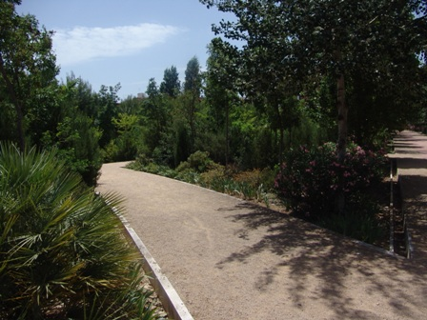
Notes:
Valencia.-Parc de Marxalenes

Slide 46
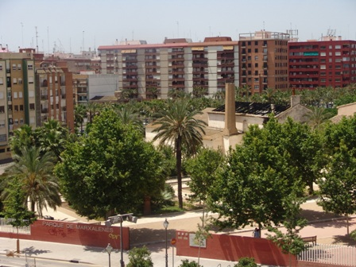
Notes:
Valencia.-Parc de Marxalene

Slide 47
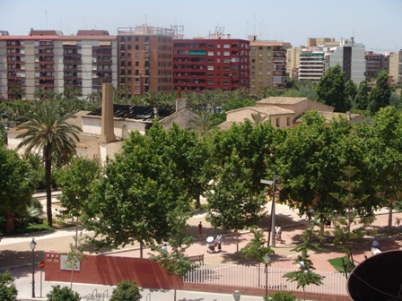
Notes:
Valencia.-Parc de Marxalene

Slide 48
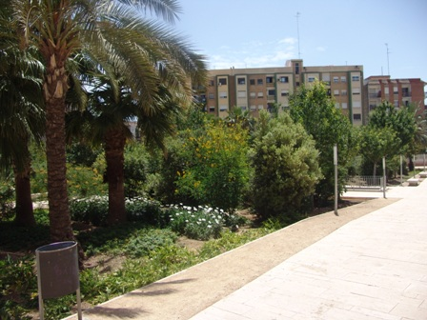
Notes:
Valencia .-Parc de Marxalenes

Slide 49
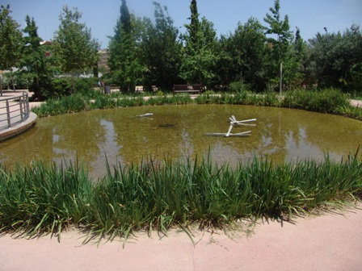
Notes:
Valencia.-Parc de Marxalenes

Slide 50
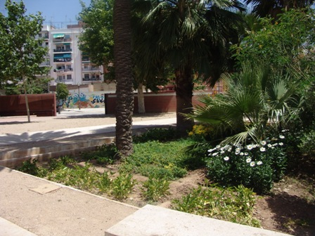
Notes:
Valencia.-Parc de Marxalenes

Slide 51
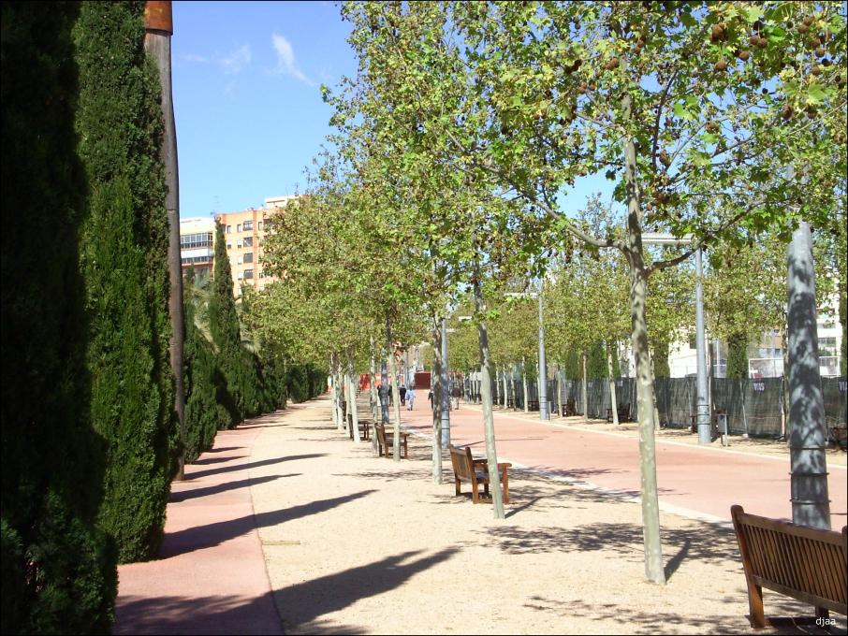
Notes:
Parque de Marxalenes

Slide 52
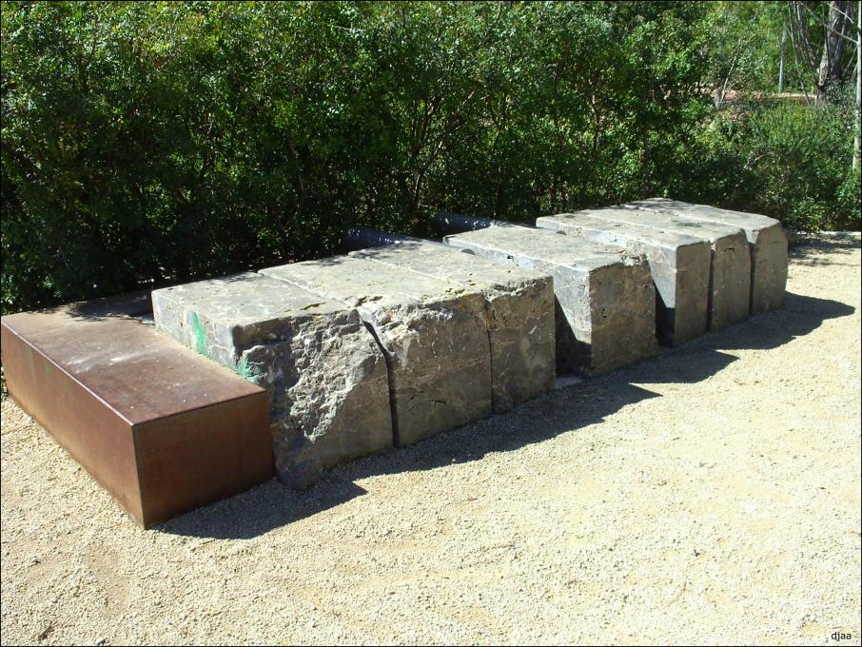
Notes:
Parque de Marxalenes

Slide 53
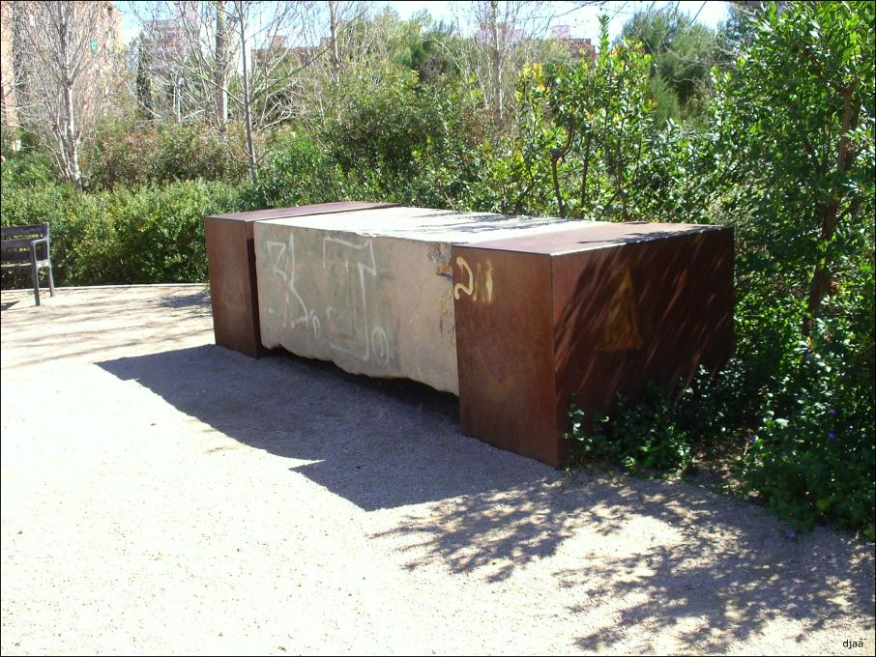
Notes:
Parque de Marxalenes

Slide 54
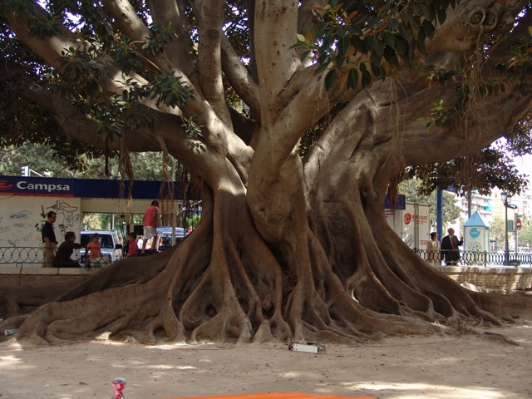
Notes:
Valencia.-Parterre

Slide 55
Parc de Cabecera
Ubicado en el lecho histórico del río Turia en Valencia, el Parque de Cabecera prolonga el gran cinturón verde del antiguo cauce, el parque/ jardín del Turia.
Cumpliéndose así parte del proyecto que unificará el brazo natural del Turia con el artificial restituyendo el carácter originario y vertebrador del río.
Este parque metropolitano recrea el paisaje original del Turia dando el protagonismo al agua, que con su discurrir nos va presentando la topografía, la vegetación, los recorridos y los diferentes equipamientos del parque.

Slide 56
La topografía, con las diferentes cotas del terreno, consigue crear ambientes íntimos con amplias vistas.
Recrea el origen aluvial del lecho del río que favorece la formación de islotes de sedimentación por el paso del agua característica de nuestra geografía.
La disposición de estos islotes y la vegetación enriquece la secuencia visual de los recorridos peatonales y ciclistas. Desde el extremo occidental del Jardín del Turia parten los dos recorridos principales del parque, el Paseo del Molí del Sol y la Senda de Ribera situados uno a cada lado del lago.

Slide 57
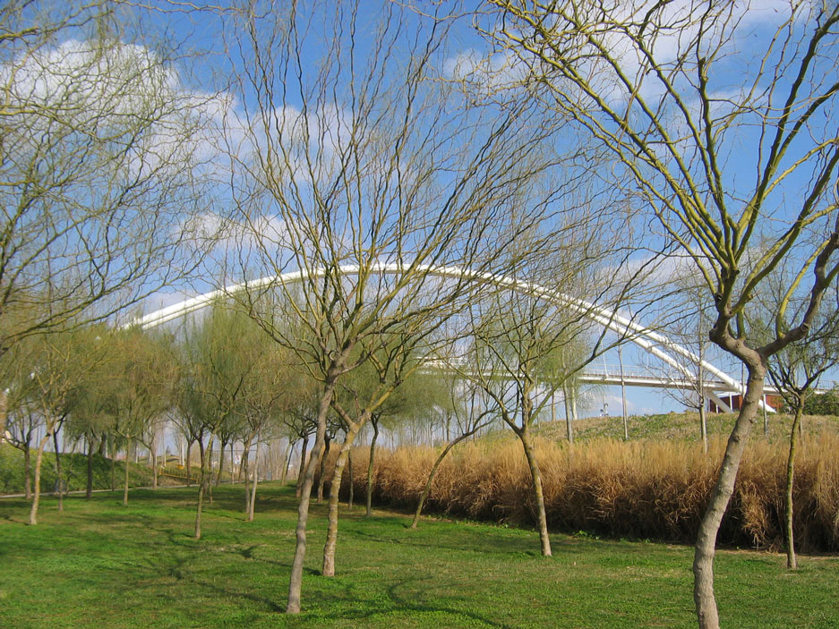
Notes:
Valencia.-Parc de Cabecera

Slide 58
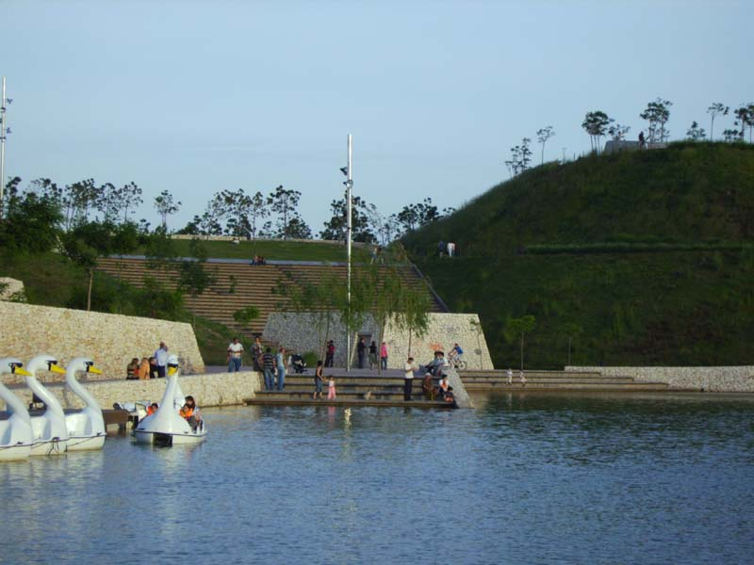
Notes:
Valencia.-Parc de Cabecera

Slide 59

Notes:
Valencia.-Parc de Cabecera

Slide 60

Notes:
Valencia.-Parc de Cabecera

Slide 61

Notes:
Valencia.-Parc de Cabecera

Slide 62

Notes:
Parque de Cabecera

Slide 63

Notes:
Valencia.-Parc de la Cabecera

Slide 64

Notes:
Parque de Cabecera

Slide 65

Notes:
Valencia.-Parc de Marxalenes

Slide 66

Notes:
Parque de Cabecera

Slide 67
Jardines de Monforte
El jardín de Monforte, sito en la Plaza de la Legión Española de la ciudad de Valencia (España) fue trazado en el siglo XIX en corte neoclásico.
Cuenta con abundantes estatuas de mármol; estanques y surtidores, detalles arquitectónicos y un pabellón de descanso.
En consonancia con el carácter señorial del jardín se conserva el pabellón de recreo, especie de palacete construido a iniciativa del propio Marqués de San Juan, y cuya puerta es paso obligado, y único, al jardín.

Slide 68
A la izquierda del zaguán una escalinata cuyas paredes se decoran con nueve figuras femeninas pintadas al temple y otros tantos medallones con amorcillos, conduce al piso principal, con varias estancias en torno a una central, porticada en estilo neopalladiano, cubierta con bóveda octogonal sobre pechinas, en cuyos segmentos aparecen pintadas diversas alegorías.
Desde los balcones de este piso o desde la terraza abalaustrada se contemplan interesantes panorámicas de tan suntuoso jardín, que recibe el nombre de Monforte por haber pasado a la familia de este apellido a la muerte del Marqués de San Juan, su creador, fallecido en 1871.

Slide 69

Notes:
Valencia.-Jardines de Monforte

Slide 70

Notes:
Valencia.-Jardines de Monforte

Slide 71

Notes:
Valencia.-Esculturas en los Jardines de Monforte

Slide 72

Notes:
Valencia.-Jardines de Monforte

Slide 73

Notes:
Valencia.-Jardines de Monforte

Slide 74

Notes:
Valencia.-Jardines de Monforte

Slide 75

Notes:
Valencia.-Jardines de Monforte

Slide 76

Notes:
Valencia.-Jardines de Monforte

Slide 77

Notes:
Valencia.-Jardines de Monforte

Slide 78

Notes:
Valencia.-Jardines de Monforte

Slide 79

Notes:
Jardines de Monforte

Slide 80

Notes:
Jardines de Monforte

Slide 81

Notes:
Jardines de Monforte

Slide 82

Notes:
Jardines de Monforte

Slide 83

Notes:
Jardines de Monforte

Slide 84

Notes:
Jardines de Monforte

Slide 85

Notes:
Jardines de Monforte

Slide 86



Notes:
Valencia.-Jardines de Monforte

Slide 87

Notes:
Valencia.-Jardines de Monforte

Slide 88
Parc de Viveros
Su origen se encuentra en el siglo XI en una finca de recreo o almunia musulmana, de los reyes de la Taifa de Valencia, donde se retiraban para descansar.
Se encontraba situado extramuros de la ciudad, al otro lado del río Turia.
Fue mandada construir para descanso del rey Abd al Aziz.
La otra denominación con que se conoce a los Jardines del Real, los Viveros, procede de la huerta del Vivel, nombre tomado de la laguna o vivero que los regaba, y que se viene utilizando desde que en 1903 este parque fue donado al ayuntamiento para plantel o viveros de árboles.

Slide 89
Anteriormente había pertenecido a la Diputación Provincial, a la que había sido cedida por el Real Patrimonio en 1869.
Su utilización como vivero está documentada ya en 1560, fecha en que Felipe II dispuso le fuesen remitidos de la Almaciga del Real de Valencia infinidad de naranjos y limoneros así como más de cuatro mil plantas florales para embellecimiento de los jardines de su Palacio de Aranjuez.
Estos jardines llamados del Real, son popularmente conocidos como Los Viveros, que debe su nombre a que en 1903 fue usado por el Ayuntamiento de Valencia para viveros de árboles.

Slide 90
De los jardines destacan el paseo de las palmeras, con ejemplares centenarios, numerosas esculturas y fuentes monumentales, una esplendida rosaleda, una casa para pájaros levantada en el siglo XX (1933), un estanque o lago con una cascada con patos y cisnes y un parque infantil de tráfico con una locomotora de época.
Una de las rosaledas recibe el nombre de "Rosaleda del doctor López Rosat", fue inaugurada en 1974 y recibe el nombre del alcalde de la época que impulsó su creación. El diseño del espacio es obra del arquitecto municipal Emilio Rieta. Conformada por una gran fuente circular procedente de la plaza de la Reina (ocupaba el espacio donde hoy en día se encuentra un parking subterráneo), a su alrededor se plantaron cerca de seis mil rosas de distintas especies.

Slide 91

Notes:
Valencia.-Aguadoras en Viveros

Slide 92

Notes:
Valencia.-Francisco Badenes en Viveros

Slide 93

Notes:
Valencia,.Padre Lluis Fullana en Viveros

Slide 94

Notes:
Valencia.-Constanti Llompart en Viveros

Slide 95

Notes:
Valencia .-Adolescentes en Viveros

Slide 96

Notes:
Valencia.-Aguadoras en Viveros

Slide 97

Notes:
Valencia.-Aguadoras

Slide 98

Notes:
Valencia.-Estatuas en los Viveros

Slide 99

Notes:
Valencia.-Estatuas

Slide 100

Notes:
Valencia.-Vicente Querol

Slide 101

Notes:
Valencia.-Viveros

Slide 102

Notes:
Valencia.-Pajarera en Viveros

Slide 103

Notes:
Valencia.-Viveros

Slide 104

Notes:
Valencia.-Viveros

Slide 105

Notes:
Valencia.-Viveros

Slide 106

Notes:
Valencia.-Viveros

Slide 107

Notes:
Valencia.-Viveros

Slide 108

Notes:
Valencia.-Bruma boreal

Slide 109

Notes:
Valencia.-Bruma boreal

Slide 110

Notes:
Valencia.-Bruma boreal

Slide 111

Notes:
Valencia.-Reposo

Slide 112

Notes:
Valencia.-Reposo

Slide 113

Notes:
Valencia.-Escudo en Viveros

Slide 114

Notes:
Valencia.-Esculturas en Viveros

Slide 115

Notes:
Valencia.-Esculturas en Viveros

Slide 116

Notes:
Valencia.-Esculturas

Slide 117

Notes:
Valencia.-Viveros

Slide 118

Notes:
Valencia.-Estatua en Viveros

Slide 119

Notes:
Valencia.-Estatuas en Vivero

Slide 120

Notes:
Valencia .-Estatua en Reposo

Slide 121

Notes:
Valencia.-Fuente en Viveros

Slide 122

Notes:
Valencia.-Fuente en Viveros

Slide 123

Notes:
Valencia.-Viveros

Slide 124

Notes:
Valencia.-Viveros

Slide 125

Notes:
Valencia a Paco Domingo en Viveros

Slide 126

Notes:
Valencia.-Pajarera

